Slide 1
基于Matlab的弦音振动仿真程序
小组成员：Ziggy Xuan

Slide 2

CONTENT
01
选题意义
04
仿真操作
02
物理原理
05
总结展望
03
程序设计

Slide 3
PART
选题意义
01

Slide 4
选题意义
01
突破传统实验的物理现象可视化瓶颈。传统实验中需肉眼辨识弦线微小振动形成的波节与波腹，误差率高达15%-20%。程序模拟通过动态波形渲染，将弦线振动幅度放大10-50倍，实时显示驻波形成过程，避免人工测量引入的视差误差。
意义
02
突破传统实验限制。传统弦振动实验需依赖真实弦线、振动源、砝码等设备，易受环境干扰，且调整参数耗时。模拟程序可通过滑块、输入框等交互控件，实现参数的瞬时调节，同时消除测量误差。
03
用于教学辅助。传统实验极易受到自然环境变化的制约，导致实验现象不稳定、数据偏差大，严重影响教学效果。学生可通过实际操作仿真系统，改变各种参数，摆脱自然环境束缚，观察其对弦音振动的影响。

Slide 5
PART
物理原理
02

Slide 6
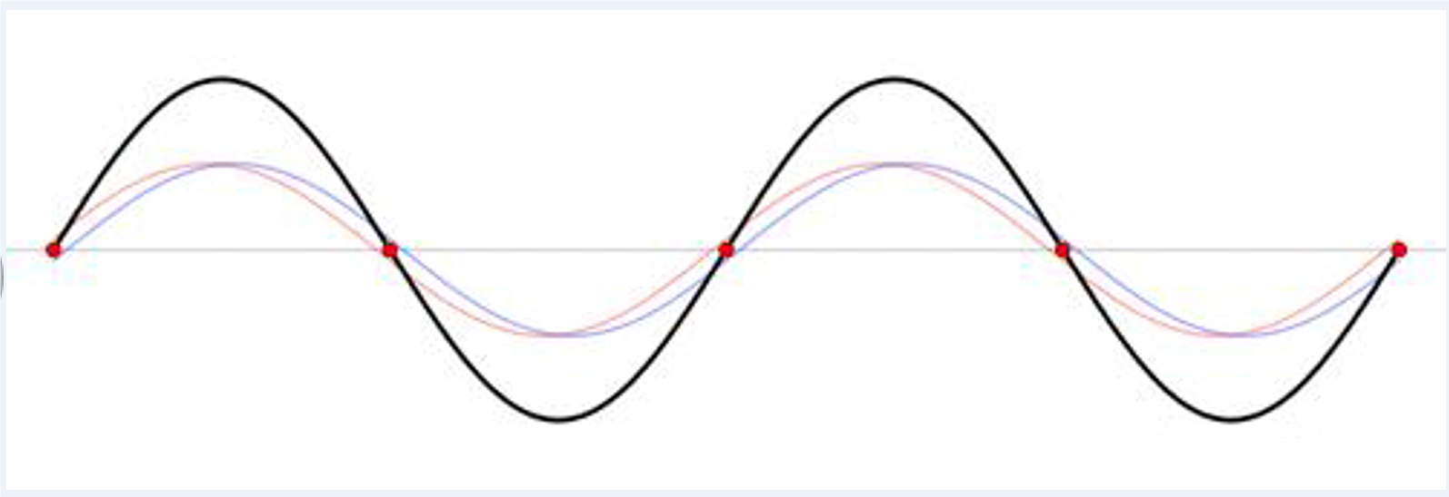
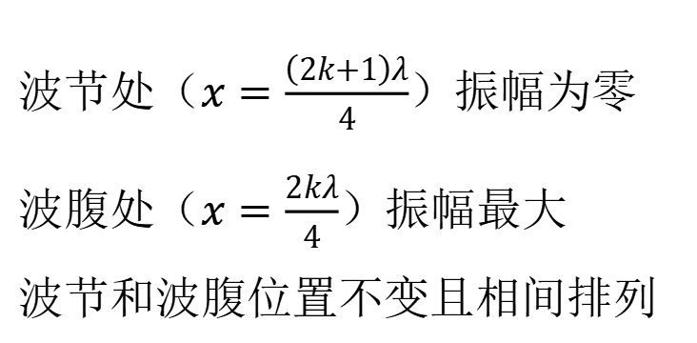
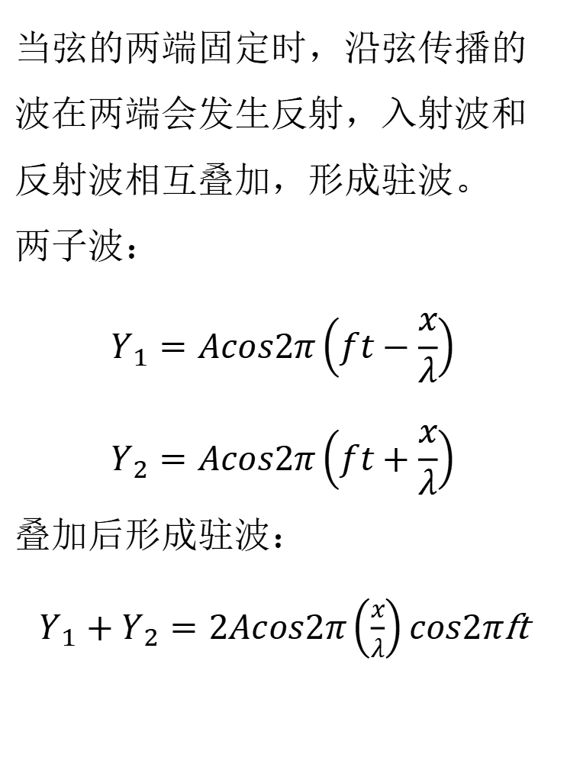
物理原理
当弦的两端固定时，沿弦传播的波在两端会发生反射，入射波和反射波相互叠加，形成驻波。
两子波：
$$Y_{1}=Acos2π\left(ft−\frac{x}{λ}\right)$$
$$Y_{2}=Acos2π\left(ft+\frac{x}{λ}\right)$$
叠加后形成驻波：
${Y_{1}+Y}_{2}=2Acos2π\left(\frac{x}{λ}\right)cos2π$ft
驻波形成条件：
驻波波形特点：
频率相同
振幅相同
相位差恒定
振动方向相同
传播方向相反
波节处（$x=\frac{\left(2k+1\right)λ}{4}$）振幅为零
波腹处（$x=\frac{2kλ}{4}$）振幅最大
波节和波腹位置不变且相间排列
两子波

Slide 7
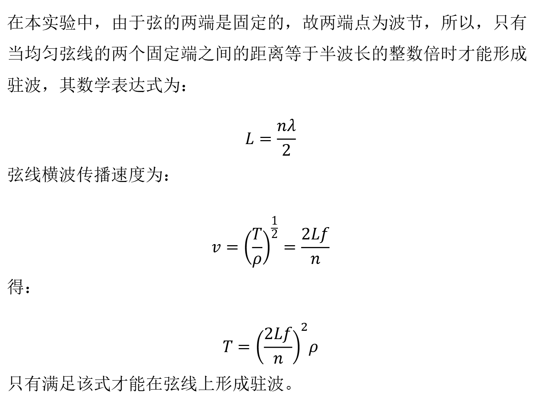
物理原理
在本实验中，由于弦的两端是固定的，故两端点为波节，所以，只有当均匀弦线的两个固定端之间的距离等于半波长的整数倍时才能形成驻波，其数学表达式为：
$$L=\frac{nλ}{2}$$
弦线横波传播速度为：
$$v={\left(\frac{T}{ρ}\right)}^{\frac{1}{2}}=\frac{2Lf}{n}$$
得：
$$T={\left(\frac{2Lf}{n}\right)}^{2}ρ$$
只有满足该式才能在弦线上形成驻波。

Slide 8
PART
程序设计
03

Slide 9
程序设计
Step 01
用户界面模块
Step 03
仿真控制器
接收用户输入的参数以及操作指令。同时，将仿真过程中的结果、模式信息等以直观的形式展示给用户。
接收开始仿真指令后，按顺序协调各模块工作。先触发初始化操作，接着推进计算环节，调用绘图模块展示过程，实时判断是否满足结束条件。
Step 02
参数处理模块
Step 04
物理计算模块
对用户从 UI 输入的参数进行合法性检查，将合法参数统一整理并存储到特定结构体或配置文件中，剔除不合法输入。
运用物理公式进行数值计算，依据输入参数计算波速等物理量，为数值求解波动方程提供基础参数，输出数据用于频率计算和数值迭代计算过程。

Slide 10
程序设计
Step 05
初始波形生成模块
Step 07
图形绘制模块
生成弦振动的初始位移和初始速度分布情况，确定弦在仿真开始时刻的状态.
将上一步得到的离散数据转化为可视化图形，动态展示弦振动随时间的变化过程，在步骤一的界面指定区域实时更新图像。
Step 06
数值仿真模块
Step 08
结束与复位模块
采用有限差分法对弦振动的波动方程进行数值求解，将连续的物理模型离散化处理，得到不同时刻弦上各点的位移等数据。
点击停止按钮或满足预设结束条件时，终止当前仿真进程，并恢复到初始状态，为下一次仿真做好准备。

Slide 11
PART
仿真操作
04

Slide 12
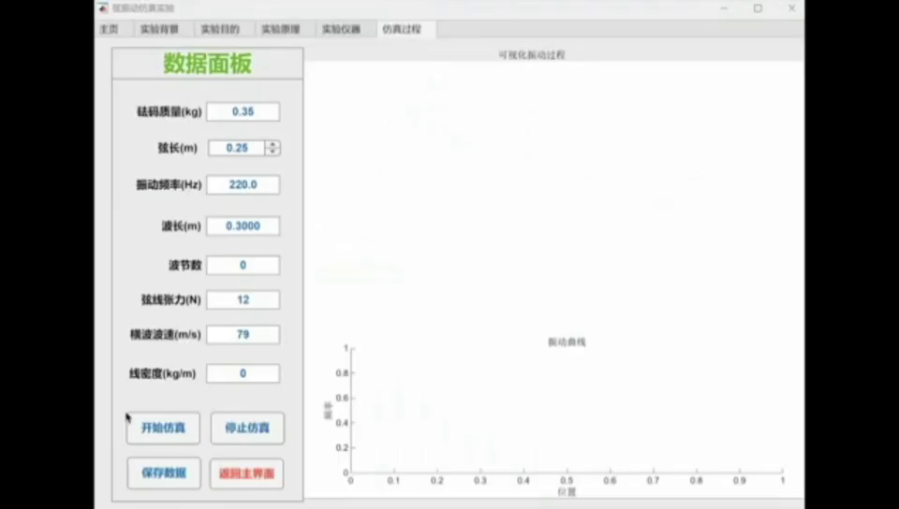
仿真操作
实验一：定张力，变频率测波速和线密度
实验二：定频率，变张力测线密度

Slide 13
PART
总结展望
05

Slide 14
总结展望
教学前景应用广泛
科研辅助作用明显
教师可通过该仿真程序演示弦音振动过程，学生也可以自行操作仿真程序，改变各种参数，观察不同条件下弦音振动的变化情况，深入探究物理现象背后的本质。
总结
在进行实际实验之前，仿真程序可快速地对各种假设和理论进行模拟验证，节省时间和实验成本。对于一些难以在实际中实现的极端条件或复杂情况，仿真程序能提供理论上的模拟结果，提供思路。
展望

Slide 15
THANK YOU
谢谢观看

